Slide 1
Қашықтықтан оқу режимінде білім алу бойынша оқушыларға арналған жадынама
Оқушылар назарына!

Slide 2
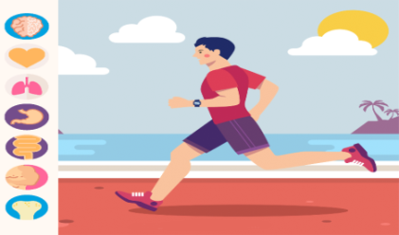
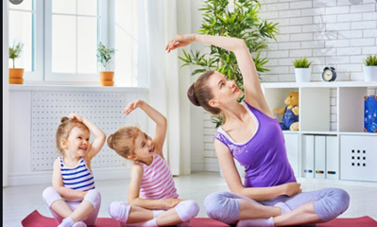
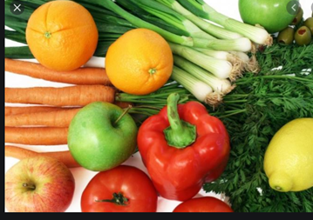
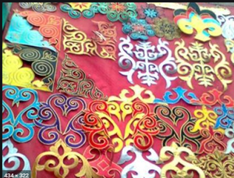
Күн режимін жасау
Дене жаттығуын жасау
Дұрыс тамақтану
Витаминдер
Қолөнер және шығармашылық қабілеттерін дамыту
Ұйқы режимін сақтау
Жауапкершілікті сезіну
Таза ауада серуендеу
Сақтық шарасын (маска) сақтау
Ата-анаңмен тығыз байланыста болу

Slide 3
Қазақстандық платформаларды пайдалану
Жетістіктерді күнделікті жазып отыру
Достармен желіде сұхбат орнату
Түрлі ақпараттық технологияларды пайдалану
Мұғаліммен кері байланыс орнату
Сабақ кесте мен хабарландыруларды күнделікті қарап отыру
Киім үлгісін сақтау

Slide 4
Күтілетін нәтиже
Жаңа технологияны жетік меңгереді
Қоғамдық мәселеге өз ойын айта алады
Бәсекеге қабілетті
Жауапкершілікті өз мойнына алады

